Slide 1
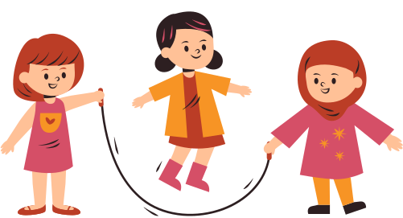
TRƯỜNG TIỂU HỌC ÁI MỘ A
CHÍNH TẢ
Sang năm con lên bảy
Giáo viên : Phạm Thúy Hồng

Slide 2
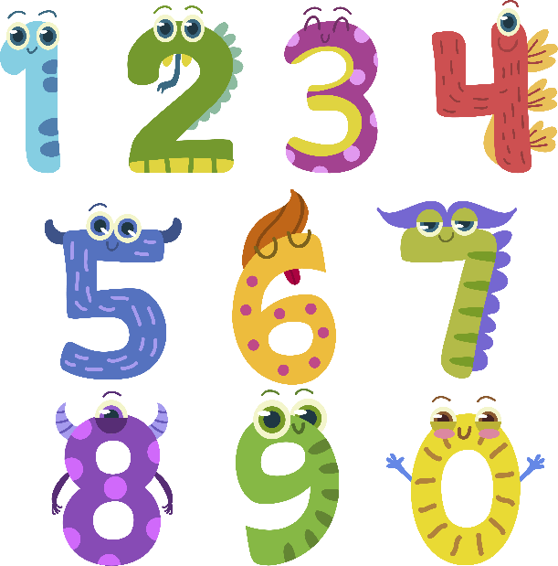


MỤC TIÊU
- Nhớ viết đúng 2 khổ cuối bài thơ, trình bày đúng hình thức bài thơ 5 tiếng.
- Tìm đúng tên các cơ quan, tổ chức trong đoạn văn và viết hoa đúng các tên riêng.
- Viết được một tên cơ quan, xí nghiệp, công ti,… ở địa phương.

Slide 3
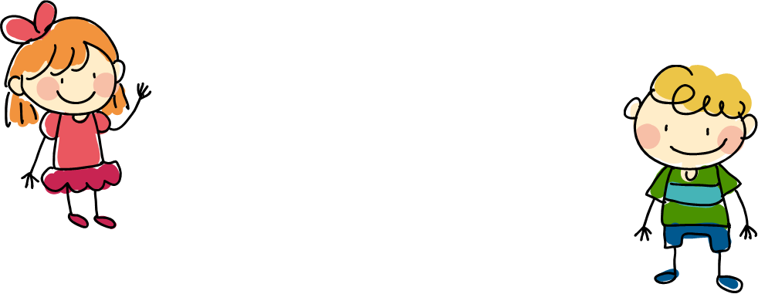
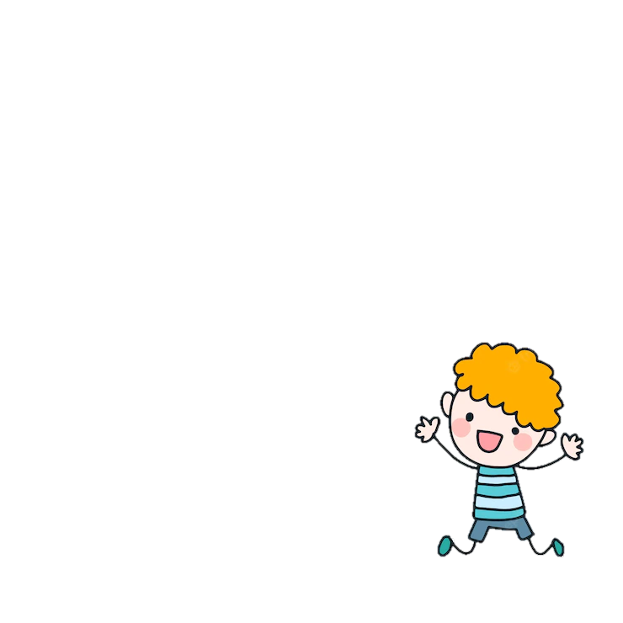
NHỚ VIẾT

Slide 4
Sang năm con lên bảy
Mai rồi con lớn khôn
Chim không còn biết nói
Gió chỉ còn biết thổi
Cây chỉ còn là cây
Đại bàng chẳng về đây
Đậu trên cành khế nữa
Chuyện ngày xưa, ngày xửa
Chỉ là chuyện ngày xưa.
Đi qua thời ấu thơ
Bao điều bay đi mất
Chỉ còn trong đời thật
Tiếng người nói với con
Hạnh phúc khó khăn hơn
Mọi điều con đã thấy
Nhưng là con giành lấy
Từ hai bàn tay con.
Vũ Đình Minh

Slide 5


Những câu thơ nào cho thấy tuổi thơ rất vui và đẹp ?
Mai rồi con lớn khôn
Chim không còn biết nói
Gió chỉ còn biết thổi
Cây chỉ còn là cây
Đại bằng chẳng về đây
Đậu trên cành khế nữa
Chuyện ngày xưa, ngày xửa
Chỉ là chuyện ngày xưa.
Hai khổ thơ này cho ta thấy trong thế giới tuổi thơ, chim, gió, cây và muôn vật đều biết nghĩ, biết nói, biết hành động như người.

Slide 6
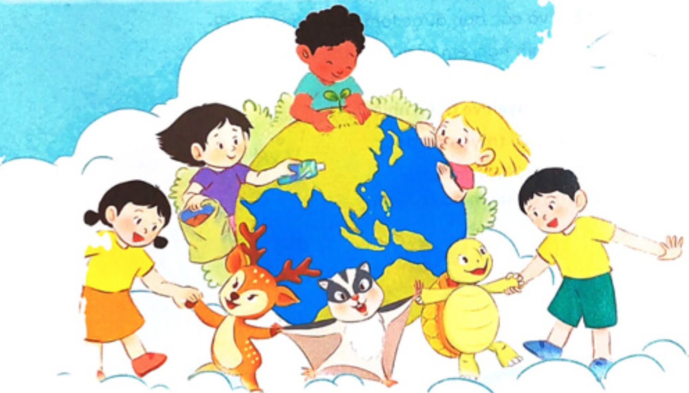
Thế giới tuổi thơ thay đổi như thế nào khi ta lớn lên ?
Khi ta lớn lên, thế giới tuổi thơ cũng thay đổi. Ta sẽ nhìn đời thực hơn. Chim không còn biết nói, gió chỉ còn biết thổi, cây chỉ là cây, đại bàng không về đậu cành khế nữa, chỉ còn trong đời thực tiếng của người nói.

Slide 7

Qua bài thơ, em hiểu người cha muốn nói với con điều gì ?
Người cha muốn nói với con: Khi lớn lên giã từ tuổi thơ, con sẽ có một cuộc sống hạnh phúc thực sự do chính hai bàn tay con gây dựng nên.

Slide 8
Sang năm con lên bảy
Mai rồi con lớn khôn
Chim không còn biết nói
Gió chỉ còn biết thổi
Cây chỉ còn là cây
Đại bàng chẳng về đây
Đậu trên cành khế nữa
Chuyện ngày xưa, ngày xửa
Chỉ là chuyện ngày xưa.
Đi qua thời ấu thơ
Bao điều bay đi mất
Chỉ còn trong đời thật
Tiếng người nói với con
Hạnh phúc khó khăn hơn
Mọi điều con đã thấy
Nhưng là con giành lấy
Từ hai bàn tay con.
Vũ Đình Minh

Slide 9




.z
LUYỆN VIẾT TỪ KHÓ
lớn khôn
thời ấu thơ
thổi
đời thật
đậu
giành lấy

Slide 10

LƯU Ý
z
Ngồi viết đúng tư thế, trình bày đúng hình thức bài thơ.
Viết hoa chữ cái đầu mỗi dòng thơ.
Ghi dấu thanh đúng vị trí.
Đọc lại bài, kiểm tra lỗi chính tả.

Slide 11
Nghì :.z
NHỚ VIẾT
SANG NĂM CON LÊN BẢY
( Từ Mai rồi con lớn khôn … đến hết ).

Slide 12
Sang năm con lên bảy
Soát lỗi chính tả :
Mai rồi con lớn khôn
Chim không còn biết nói
Gió chỉ còn biết thổi
Cây chỉ còn là cây
Đại bàng chẳng về đây
Đậu trên cành khế nữa
Chuyện ngày xưa, ngày xửa
Chỉ là chuyện ngày xưa.
Đi qua thời ấu thơ
Bao điều bay đi mất
Chỉ còn trong đời thật
Tiếng người nói với con
Hạnh phúc khó khăn hơn
Mọi điều con đã thấy
Nhưng là con giành lấy
Từ hai bàn tay con.
Vũ Đình Minh

Slide 13
LUYỆN TẬP

Slide 14

Nghì : nghĩa, tình nghĩa.
Bài 2 : Tìm tên các cơ quan, tổ chức trong đoạn văn sau. Viết lại các tên ấy cho đúng.

Slide 15
.
Ngay sau khi kí Công ước về quyền trẻ em, Chính phủ nước ta đã tổ chức Hội nghị quốc gia vì trẻ em Việt Nam, thông qua Chương trình hành động vì trẻ em 1991-2000, thành lập Uỷ ban Bảo vệ và chăm sóc trẻ em Việt Nam. Chính phủ phân công trách nhiệm cho các bộ, ngành cụ thể như sau :
- Uỷ ban bảo vệ và Chăm sóc trẻ em Việt Nam chỉ đạo, phối hợp hành động, tổ chức thực hiện, theo dõi, kiểm tra việc thực hiện Chuơng trình.
- Bộ y tế tổ chức thực hiện các nhiệm vụ chăm sóc và bảo vệ sức khoẻ cho trẻ em.
- Bộ giáo dục và Đào tạo thực hiện các nhiệm vụ về phổ cập giáo dục tiểu học, xoá mù chữ cho trẻ em.
- Bộ lao động - Thương binh và Xã hội chịu trách nhiệm về chăm sóc trẻ em có hoàn cảnh đặc biệt khó khăn.
- Hội liên hiệp phụ nữ Việt Nam phối hợp với các bộ, ngành, đoàn thể có liên quan tổ chức dịch vụ kế hoạch hoá gia đình, chăm sóc sức khoẻ bà mẹ, hướng dẫn cha mẹ nuôi dạy con.

Slide 16
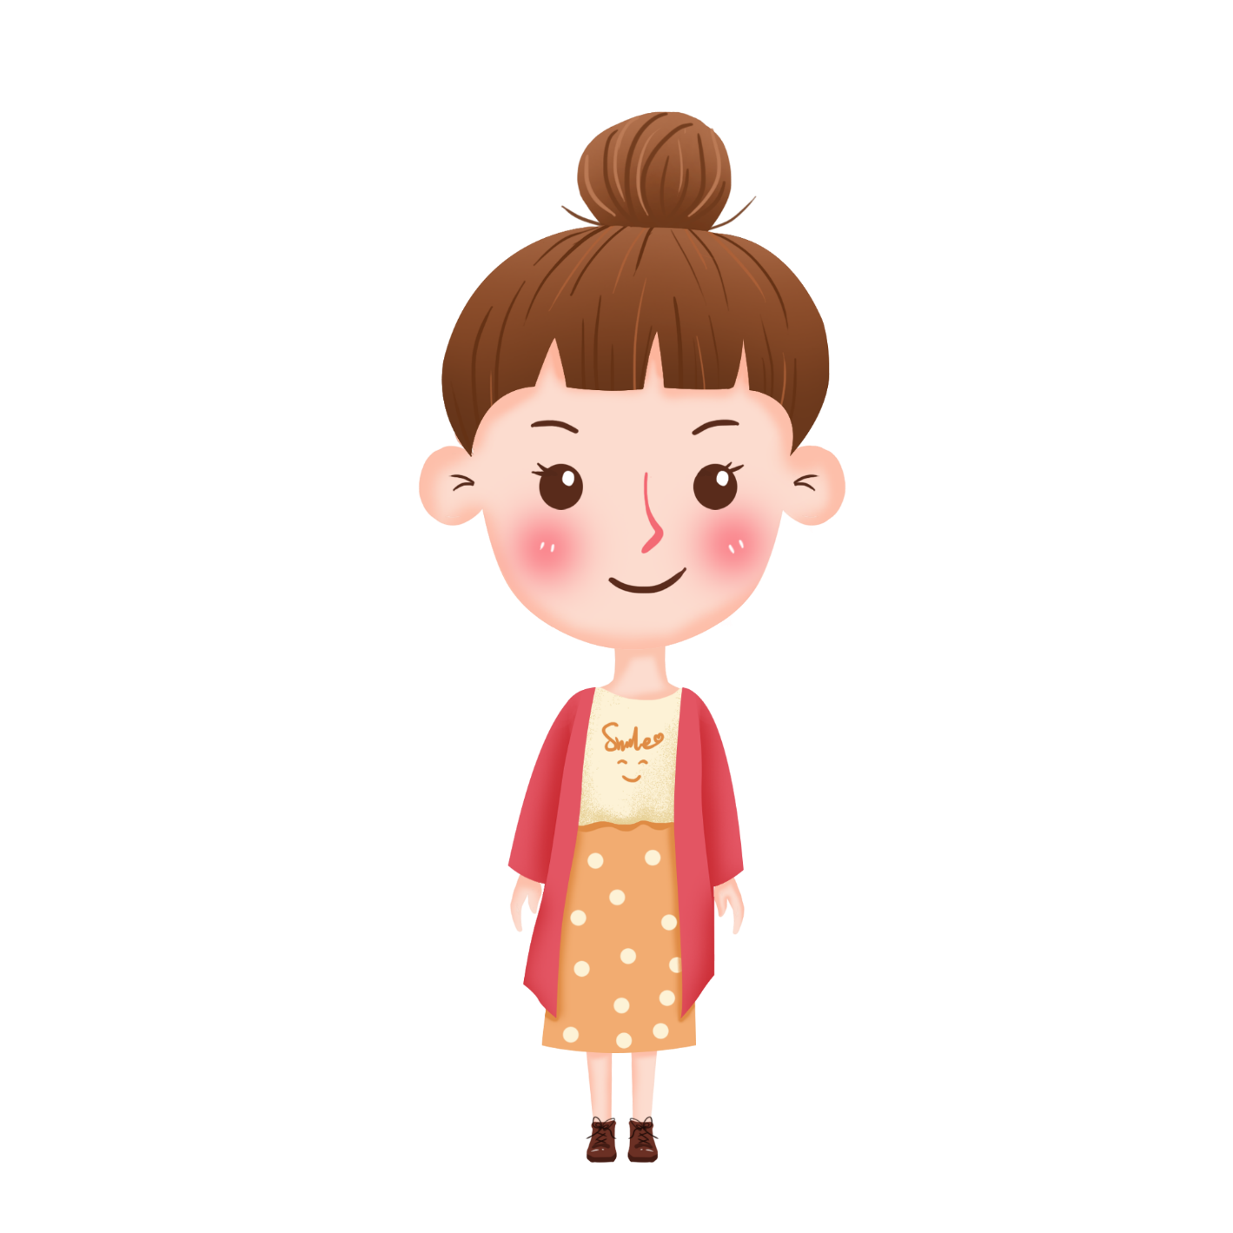
Các em hãy viết lại tên các cơ quan, tổ chức trong đoạn văn trên cho đúng nhé !

Slide 17
Uỷ ban Bảo vệ và chăm sóc trẻ em Việt Nam
Cách viết đúng :
Ủy ban Bảo vệ và Chăm sóc trẻ em Việt Nam
Uỷ ban bảo vệ và Chăm sóc trẻ em Việt Nam
Cách viết đúng :
Ủy ban Bảo vệ và Chăm sóc trẻ em Việt Nam

Slide 18
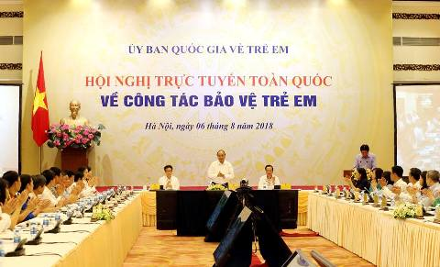
Ủy ban Bảo vệ và Chăm sóc trẻ em Việt Nam

Slide 19
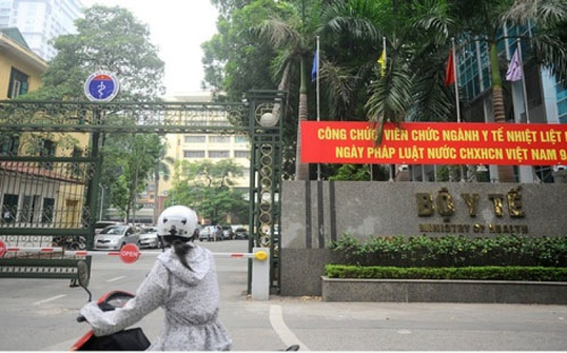

Nghì : nghĩa, tình nghĩa.
Bộ y tế
Cách viết đúng :
Bộ Y tế

Slide 20
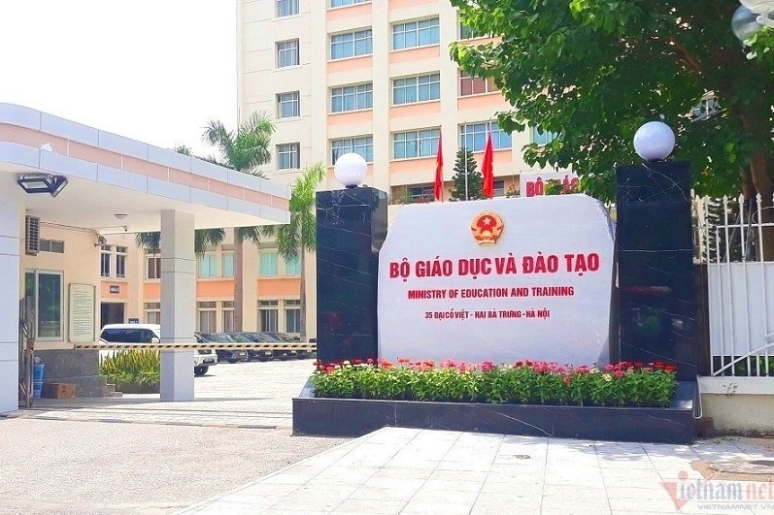
Nghì : nghĩa, tình nghĩa.
Bộ giáo dục và Đào tạo
Cách viết đúng :
Bộ Giáo dục và Đào tạo

Slide 21
Nghì :.
Bộ lao động – Thương binh và Xã hội
Bộ Lao động – Thương binh và Xã hội
Cách viết đúng :
Hội liên hiệp phụ nữ Việt Nam
Cách viết đúng :
Hội Liên hiệp Phụ nữ Việt Nam

Slide 22
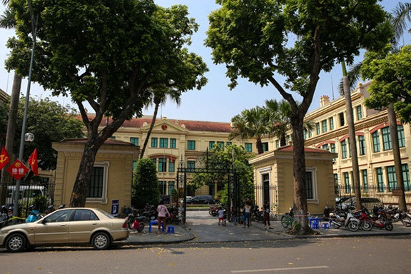
Nghì : nghĩa, tình nghĩa.
Bộ Lao động – Thương binh và Xã hội

Slide 23

Nghì : nghĩa, tình nghĩa.
Hội Liên hiệp Phụ nữ Việt Nam

Slide 24

Nghì : nghĩa, tình nghĩa.
Bài 3 : Hãy viết tên một cơ quan, xí nghiệp, công ti,… ở địa phương em.

Slide 25
Trường Tiểu học Vô Tranh
- Trường Tiểu học Đinh Tiên Hoàng
- Trường Mầm non Họa Mi
- Trung tâm Y tế Quận 10
- Trường Trung học cơ sở Hồng Bàng
…..

Slide 26

ĐÁNH GIÁ MỤC TIÊU
- Nhớ viết đúng 2 khổ cuối bài thơ, trình bày đúng hình thức bài thơ 5 tiếng.
- Tìm đúng tên các cơ quan, tổ chức trong đoạn văn và viết hoa đúng các tên riêng.
- Viết được một tên cơ quan, xí nghiệp, công ti,… ở địa phương.

Slide 27
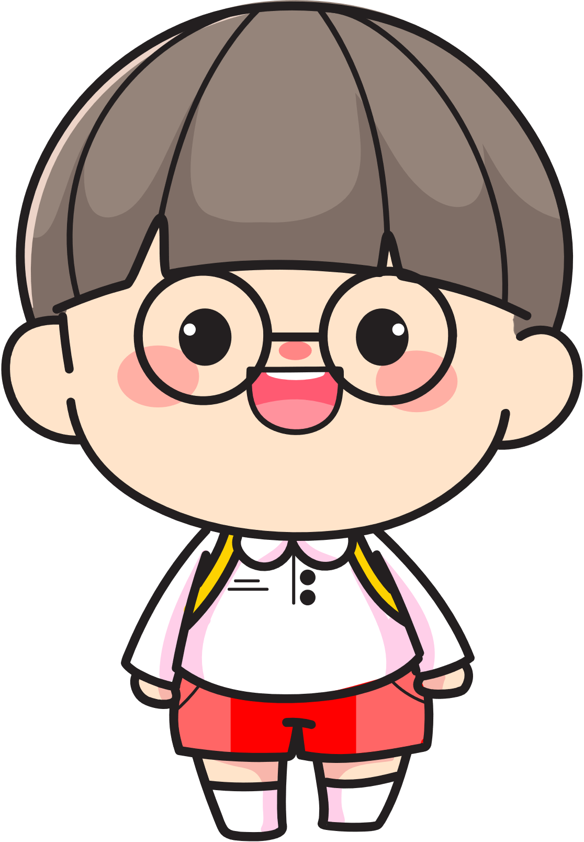
DẶN DÒ
- Các em xem lại bài.
- Sửa lại lỗi sai trong bài ( nếu có ).
- Chuẩn bị bài Ôn tập.

Slide 28


CHÚC CÁC EM HỌC TỐT !

